Slide 1


Clases de Música
7° TS Educación Musical
Prof. Claudia Coñuecar Vejar

Slide 2

Pilares de la Música
La música se fundamenta en 4 pilares, también llamados “Parámetros” o “Cualidades”
Altura
Duración
Intensidad
Timbre

Slide 3
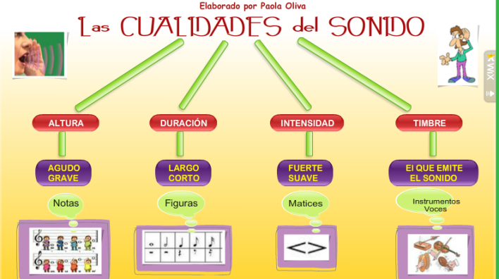

Slide 4
Cualidades del Sonido: Otros nombres…
Cualidades
Del
Sonido
Figuras Rítmicas
Instrumentos
Notas Musicales
Volumen

Slide 5
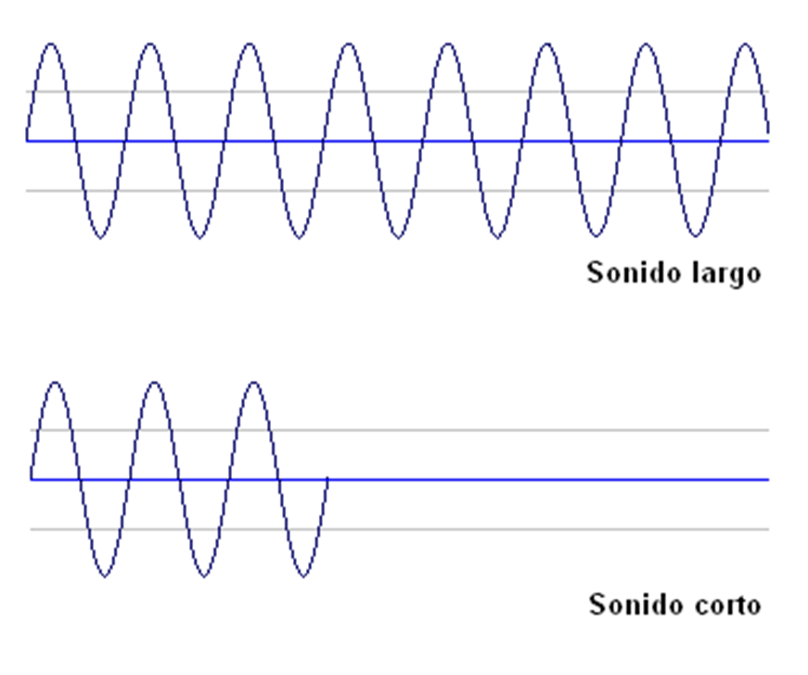
Duración
La duración es una de las cualidades del sonido, en base a la cual distintos sonidos son largos o cortos.
Esta cualidad del sonido da lugar en música, a lo que llamamos ritmo.

Slide 6

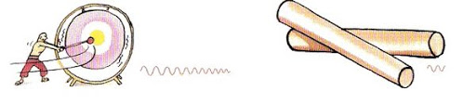
Movimiento …
Esto es algo que ya has hecho muchas veces de forma intuitiva, casi sin darte cuenta, al mover el pie o la cabeza al ritmo de la música que escuchabas. Por eso, podemos decir que el pulso o “movimiento” es como un latido regular y constante, como una especie de motor interior.

Slide 7
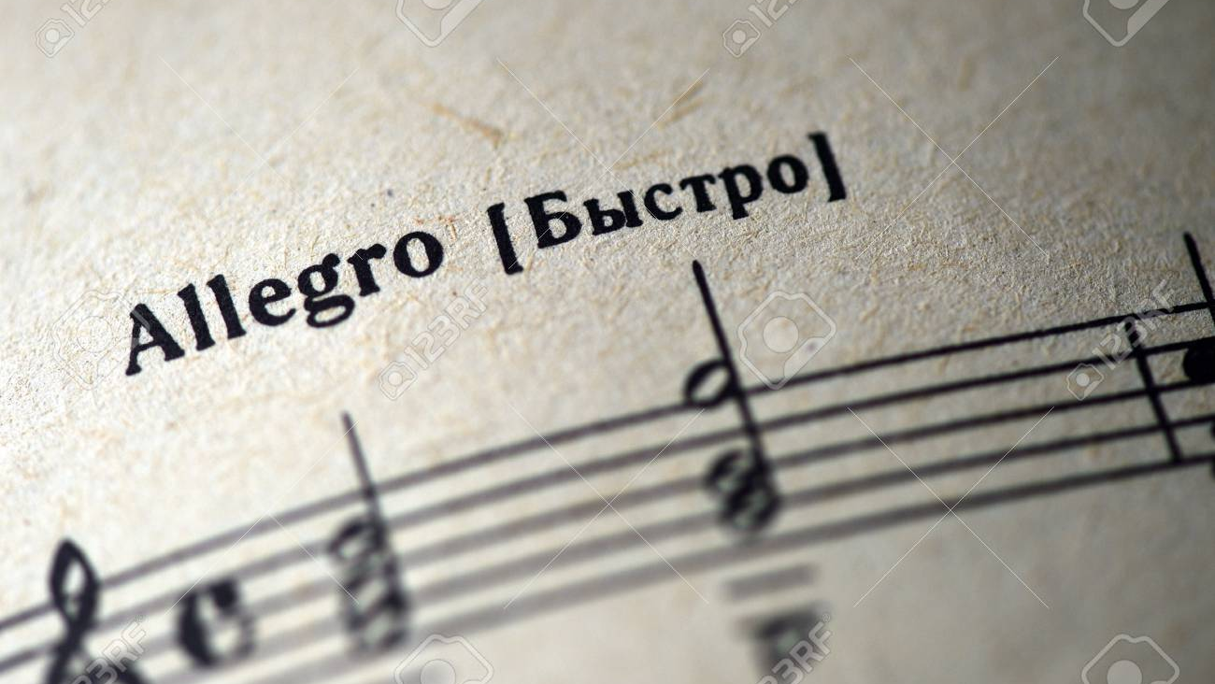
Movimiento
Se llama movimiento o tempo a la velocidad con la que se interpreta una obra musical. Para saber realmente la velocidad a la que se desarrolla una pieza musical, es necesario sentir el tempo.

Slide 8
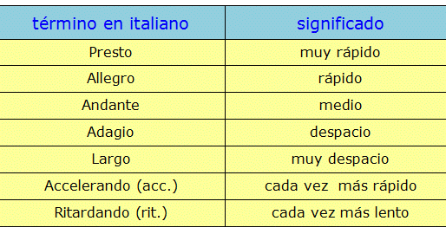
Se usan palabras italianas para el tempo:

Slide 9
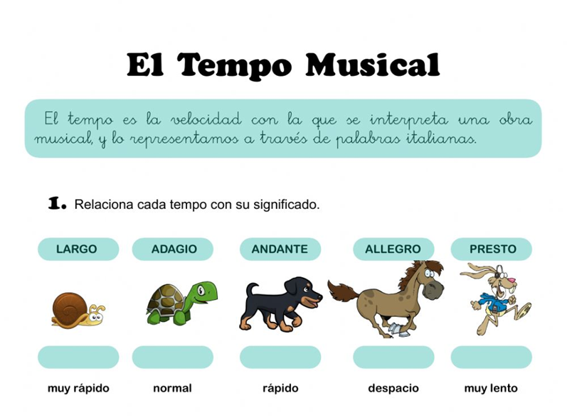

Slide 10
Actividad Musical:
Allegro
Largo
Presto
Andante
Adagio
Ordena los términos de Tempo desde
el más lento al más rápido

Slide 11
Escribe qué significa cada término italiano
Término de Tempo en Italiano | Tempo en español
Presto
Adagio
Largo
Andante
Allegro

Slide 12

Información
PLAZO DE ENTREGA:
Viernes 30 de Octubre
Indicar Nombre y curso
CORREO: cconuecar@emmanuel.cl
Whatsapp: +56978961502
Buzón de Tareas

